Slide 1
Урок
русского языка
Род имени существительного.

Slide 2
Юность, красота, горячий.
Дерево, говорить, весна.
- Узнайте, о какой части речи будем говорить. Найди лишнюю часть речи:

Slide 3
Имя существительное
Часть речи, которая обозначает предметы, растения, людей, животных,явления природы, чувства, состояния и отвечает на вопрос кто? или что?

Slide 4
- Что значит термин «постоянный признак»?
(Не изменяются). Собственные, нарицательные
Одушевлённые, неодушевлённые
Род: женский, мужской, средний
- Что значит термин «непостоянный признак»?
(Изменяются).
По числам, по вопросам

Slide 5
-Прочитайте имена
существительные.
дом, весна, окно, клей, пальто,
каток, папка, добро, мебель, позёмка, панцирь, пороша, солнце, окно, кофе.
«ОН», «ОНА», «ОНО».

Slide 6
Определение рода имени существительного .
Способ №1
Мужской род (он) | Женский род (она) | Средний род (оно)
а
я
а
я
о
е

Slide 7
Определение рода имени существительного .
Способ №2,3
На доске:
Наступила холодная _______ . Белоснежное ________ укрыло землю.
________ ________ освещает все вокруг. _________ ________ блестит и переливается. Как ______________!

Slide 8
Наступила холодная зима. Белоснежное одеяло укрыло землю. Яркое солнце освещает все вокруг. Серебристый снег блестит и переливается. Как красиво зимой!
________ ________ укрыло землю.
Пушистый снег укрыл землю.
Белоснежный ковер укрыл землю.
Белоснежное одеяло укрыло землю.
- Какое предложение составлено правильно?

Slide 9
Определение рода имени существительного .
Способ №2. по признаку.
Мужской род (он) | Женский род (она) | Средний род (оно)
ый
ий
ая
яя
ое
ее
Способ №3.
по действию в прошедшем времени.
Мужской род (он) | Женский род (она) | Средний род (оно)
Что сделал? | Что сделала? | Что сделало?
а
о

Slide 10
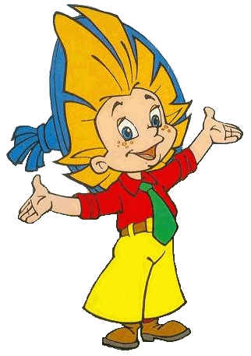
Вывод:
Логическая цепочка:
Местоимение и окончание им.существительного указало на род;
2) глагол подсказал род им.существительного;
3) им.прилагательное указало на род. им.существительного

Slide 11
САМООЦЕНКА
- Оцените свою работу на уроке по 10-бальной системе
1 2 3 4 5 6 7 8 9 10

Slide 12
Спасибо
за внимание

